Slide 1

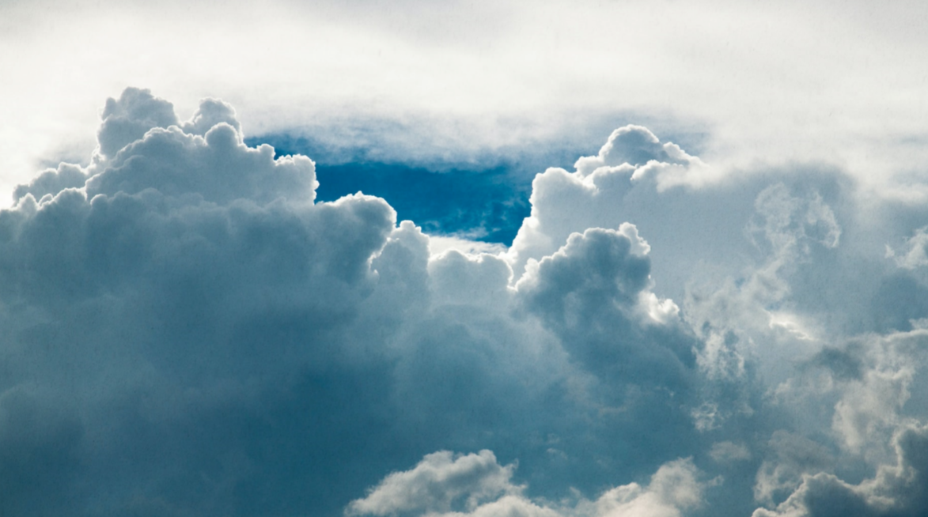
In de wolken
Exodus 16: 9-12
Daarna zei Mozes tegen Aäron: ‘De Heer heeft gehoord hoe de mensen protesteerden. Zeg daarom tegen het volk dat iedereen nu moet knielen voor de Heer.’ Aäron zei dat tegen het volk. Iedereen knielde, met zijn gezicht naar de woestijn. Toen verscheen de Heer in een wolk van stralend licht. Hij zei tegen Mozes: ‘Ik heb gehoord hoe de Israëlieten protesteerden. Zeg tegen hen dat ze vanavond vlees zullen eten en morgen brood. Dan zullen ze begrijpen wie ik ben: de Heer, hun God.’
Nodig:
Blauw papier
Kleurpotloden en witte potloden
Eventueel: een beamer en een video van een wolkenlucht (https://www.youtube.com/watch?v=KeG3Cl6QexA&t=230s)
Lekkere zitzakken of kleedjes
Uitleg activiteit:
Richt een beamer op het plafond of op een grote muur en speel de video van de wolkenlucht af en leg een aantal zitzakken of kleedjes neer. Met mooi wolkenweer kun je de deelnemers natuurlijk ook buiten naar de wolken laten kijken.
God wilde zich aan de Israëlieten laten zien. Maar niet helemaal zichtbaar, Hij liet zich zien in een wolk van stralend licht. Wat zie jij in de wolken? Ga lekker zitten, kies een wolk uit en teken wat jij in de wolk ziet.
Om door te praten
Hoe denk jij dat God er uit ziet?
Waarom laat God zich zien in een wolk denk je?

